Slide 1



2026-2027
Ortak Eğitim Programı
Aday Öğrenciler Bilgilendirme ve Tanıtım Toplantısı
15.04.2026

Slide 2


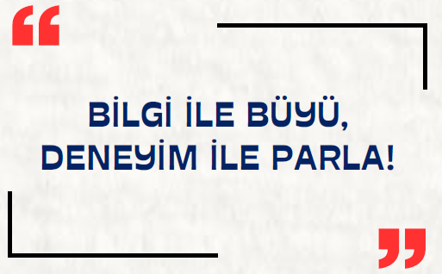
Ortak Eğitim Nedir?
Aday Mühendis
  Ortak Eğitim Programı, NEÜ Mühendislik Fakültesi'nde eğitimine devam eden lisans öğrencilerinin son sınıflarında bir işyerinde tam zamanlı olarak çalışmasına dayanan bir eğitim modeli, Aday Mühendis uygulamasıdır.
Gerçek İş Deneyimi
Mesleki Becerilerini Geliştir, İş Dünyasını Yakından Tanı
Çalışma Disiplini, Takım Çalışması ve İletişim Becerileri Yetkinliklerini Kazan
İş Arama Sürecinde Bir Adım Öne Geç
Kısa Süreli Değil Uzun Süreli
Zorunlu Değil İsteğe Bağlı

Slide 3
Ortak Eğitimin Faydaları
Üniversite-Sanayi İş Birliği
Özel sektörün ihtiyaçlarına yönelik çözüm odaklı bireyler yetiştirilmesi
İş hayatına alışma-öğrenme sürecinin kısaltılması
Öğrencilerin ilgi gösterdikleri alanda tecrübe ve çevre edinmelerine imkan sunması
Öğrencilerin işyerlerinde gösterdikleri performansa bağlı olarak istihdam edilmesi

Slide 4
Ortak Eğitim Programı – Genel Bilgi
Aday Mühendis, 4. yıl (7. ve 8. yarıyıl) okula hiç gelmeden iş yerinde ücretli çalışır!
Tam zamanlı (haftada 5-gün 40-saat) çalışır.
İlk 3 yılda tüm derslerinde başarılı olan öğrenciler katılabilir.
Seçmeli Uygulama (İstekli öğrenciler katılır)
Aday Mühendisin sigortasını Mühendislik Fakültesi yapar.
En az Asgari Ücretin yarısı kadar maaş alması beklenir.
Öğrenci, Ortak Eğitim süresince Yükseköğretim Kurumları Öğrenci Disiplin Yönetmeliği’ne tabiidir.
ORTAK EĞİTİME SADECE BAŞARILI VE İSTEKLİ ÖĞRENCİLER KATILABİLİR!

Slide 5
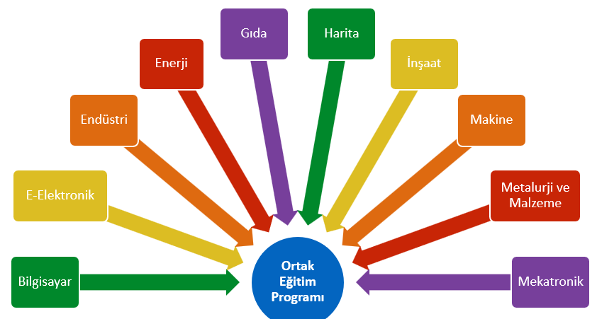
Kimler Başvurabilir?
Ortak Eğitim Programına Katılım Şartları:
  Genel not ortalamasının 2.50/4.00 veya üzerinde olması,
  İlk 6 yarıyıldaki tüm derslerini başarıyla tamamlamış olması,
  OE Programına katılmak istemesi ☺
Başvuru Yapılabilecek Bölümlerimiz

Slide 6
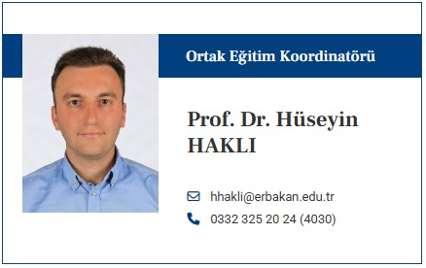
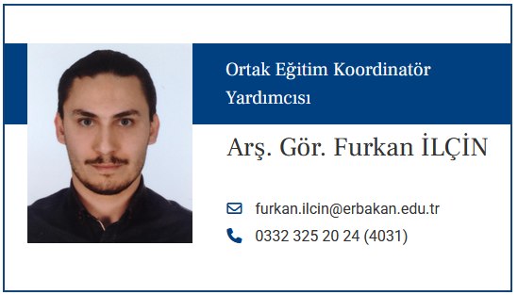
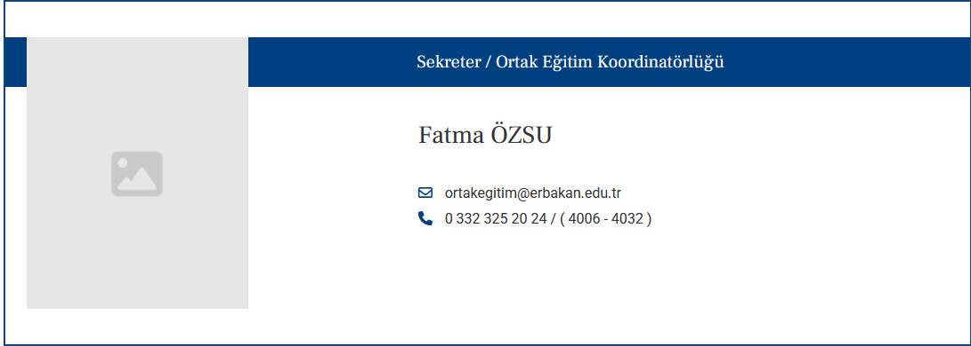
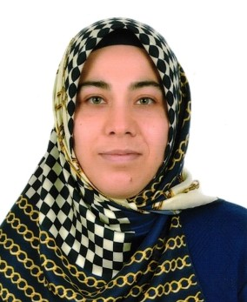
Hakkımızda

Slide 7
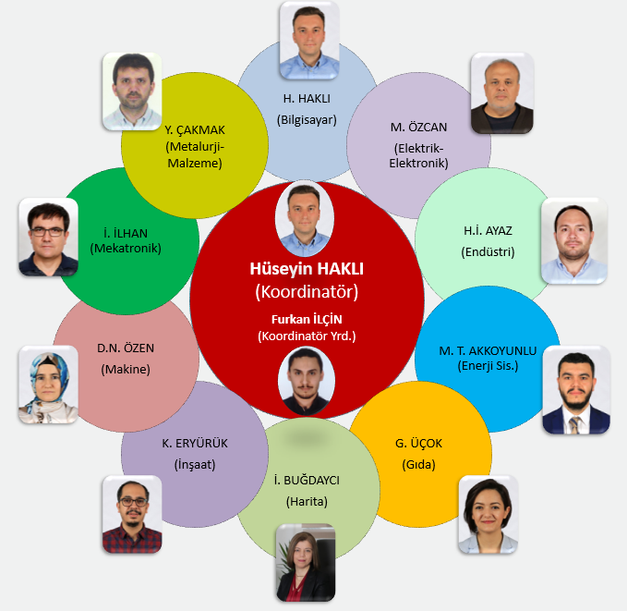
Bölüm Ortak Eğitim Koordinatörlerimiz

Slide 8
2023-2024 Ortak Eğitim Programı
Öğrencilerimiz
Toplam 74 Başvuru
  8 – Programa Katılmadan Vazgeçme ya da Yerleşememe
  2 – Ara Dönemde Ayrılma
Aktif 64 Öğrenci
  21 Bilgisayar Mühendisi
  6 Elektrik Elektronik Mühendisi
  24 Endüstri Mühendisi
  4 Enerji Sistemleri Mühendisi
  1 Gıda Mühendisi
  1 Harita Mühendisi
  3 Makine Mühendisi
  4 Mekatronik Mühendisi

Slide 9
2024-2025 Ortak Eğitim Programı
Öğrencilerimiz
Toplam 108 Başvuru
  4 – İsteğe Bağlı Yerleşememe
Aktif 104 Öğrenci
  28 Bilgisayar Mühendisi
  17 Elektrik Elektronik Mühendisi
  34 Endüstri Mühendisi
  3 Enerji Sistemleri Mühendisi
  3 Gıda Mühendisi
  8 Makine Mühendisi
  10 Mekatronik Mühendisi
  1 Metalurji ve Malzeme Mühendisi

Slide 10
2025-2026 Ortak Eğitim Programı
Öğrencilerimiz
Toplam 115 Başvuru
  2 – İsteğe Bağlı Yerleşememe
  1 – Programdan Çıkarılma
Aktif 113 Öğrenci
  47 Bilgisayar Mühendisi
  20 Elektrik Elektronik Mühendisi
  26 Endüstri Mühendisi
  9 Enerji Sistemleri Mühendisi
  1 Gıda Mühendisi
  1 Harita Mühendisi
  2 Makine Mühendisi
  6 Mekatronik Mühendisi
  1 Metalurji ve Malzeme Mühendisi

Slide 11
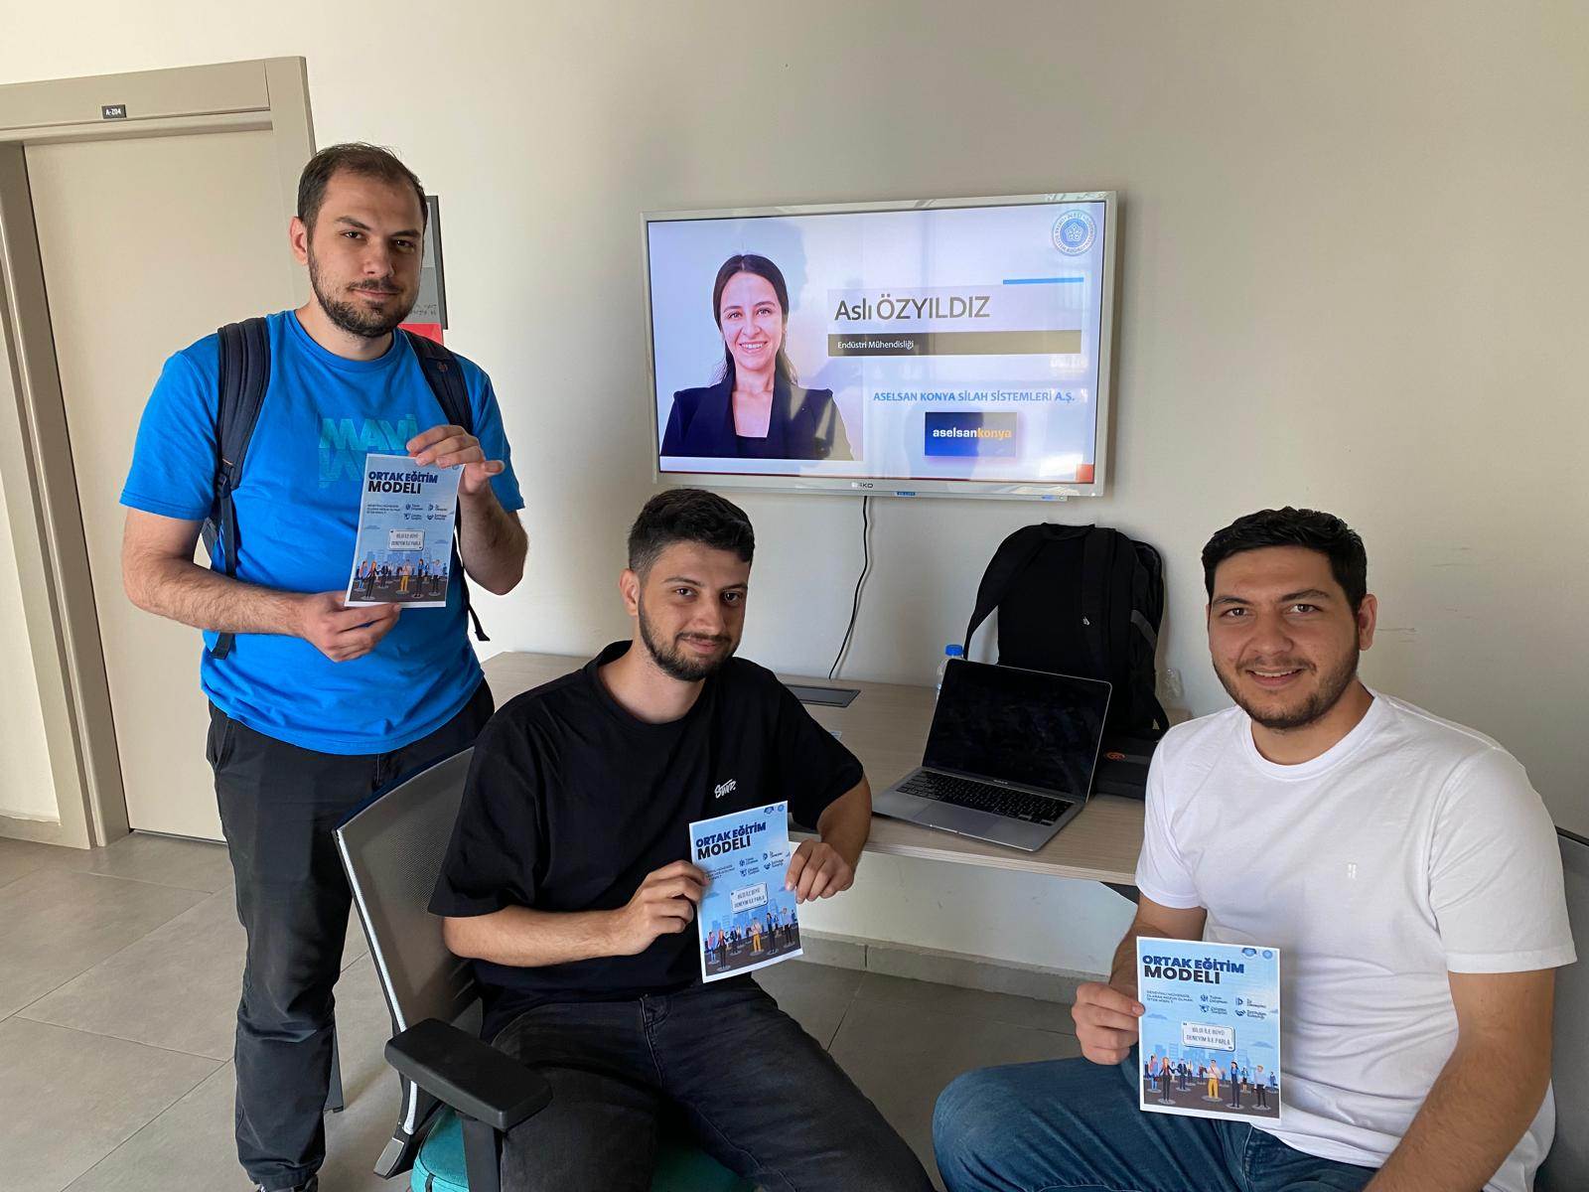


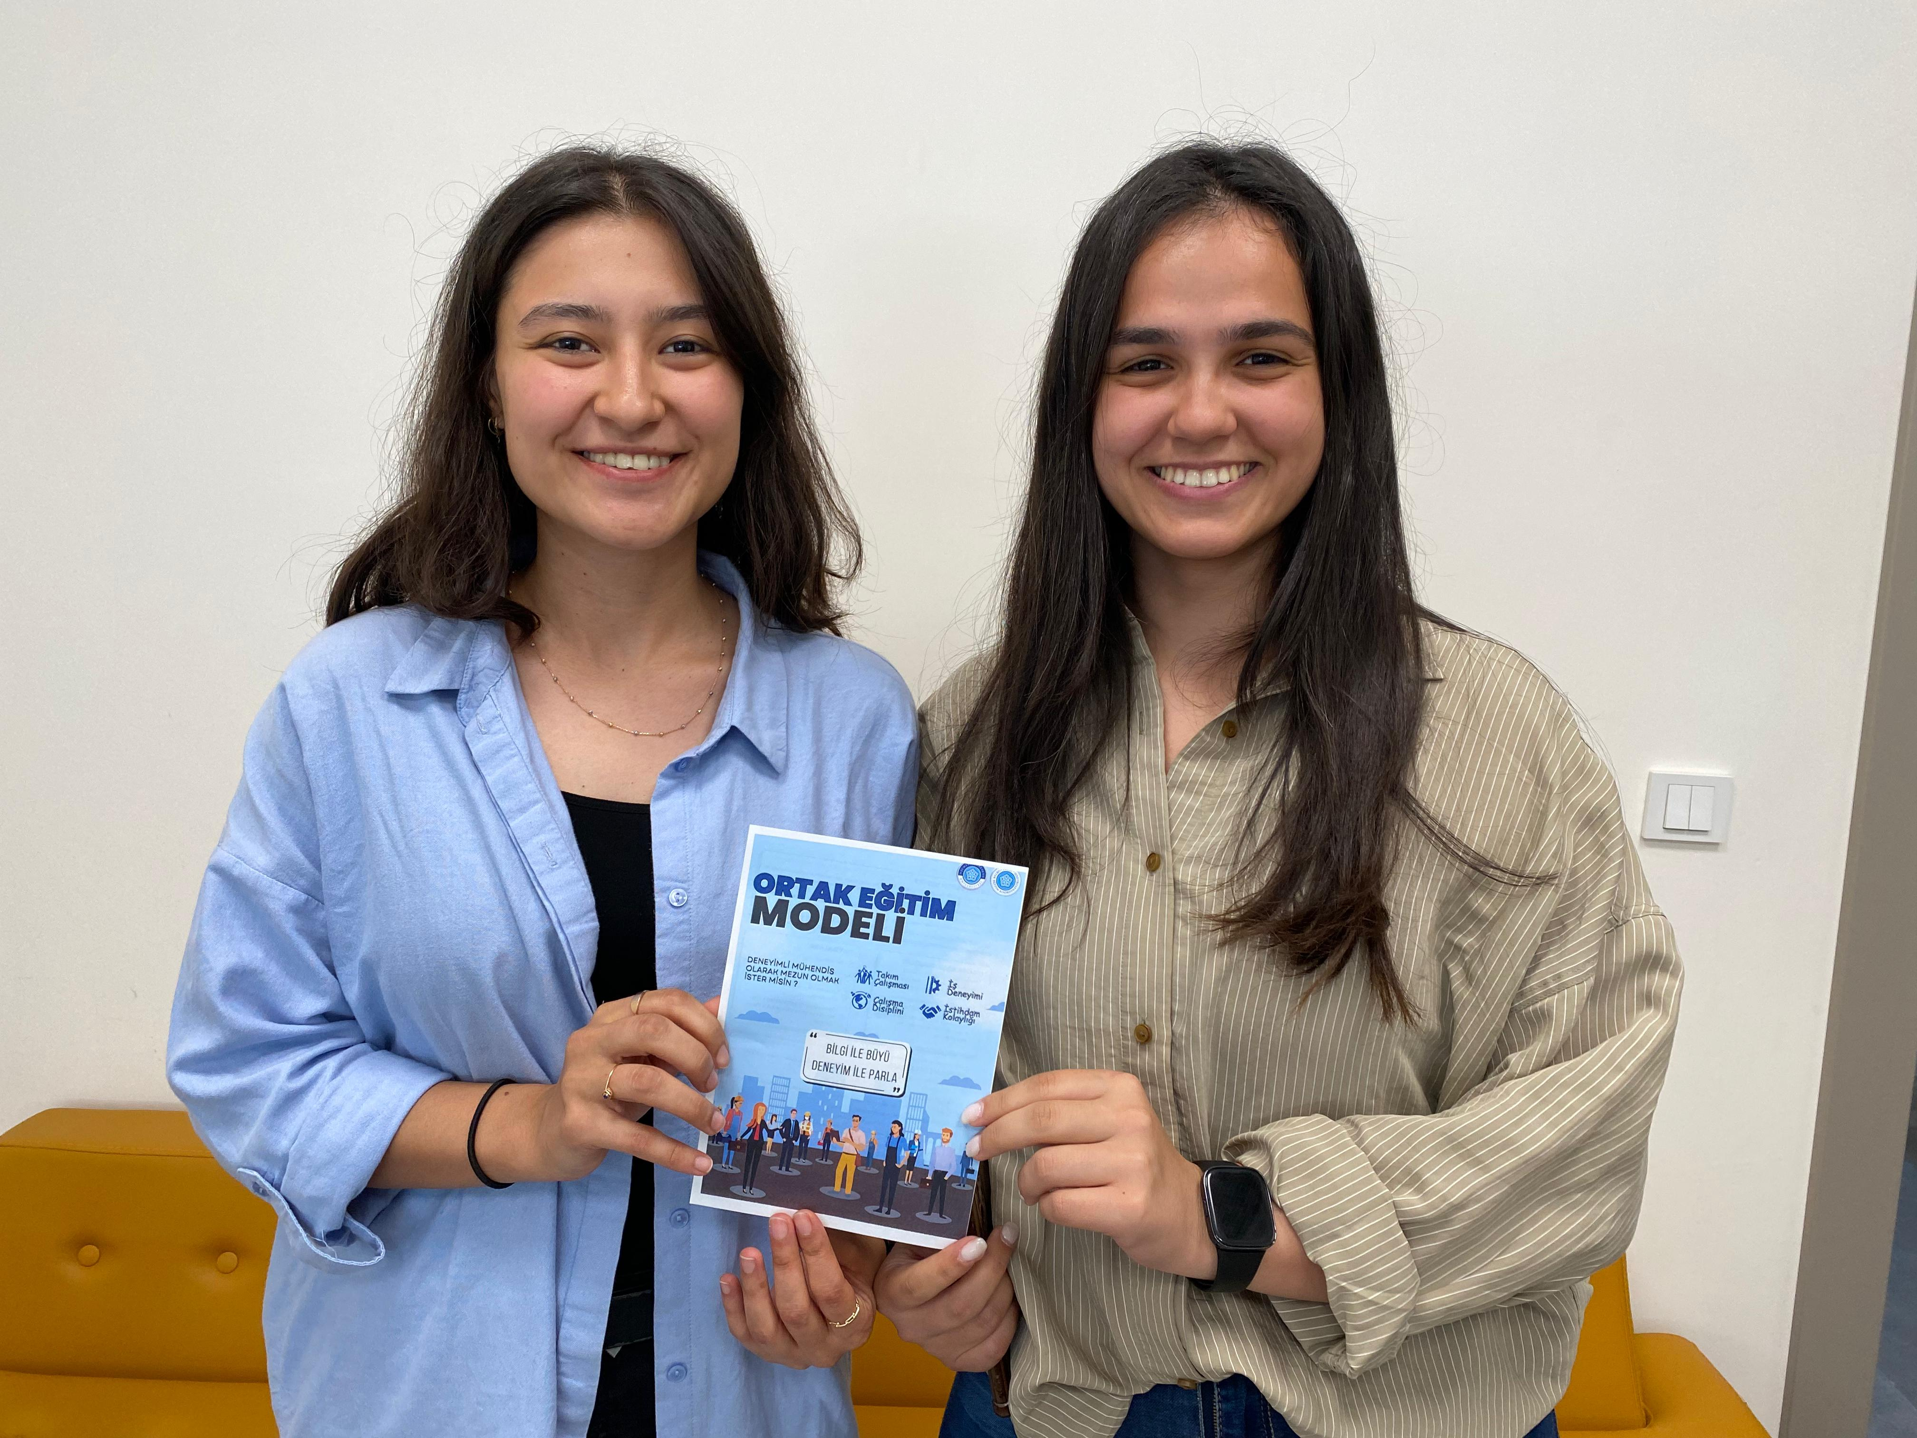
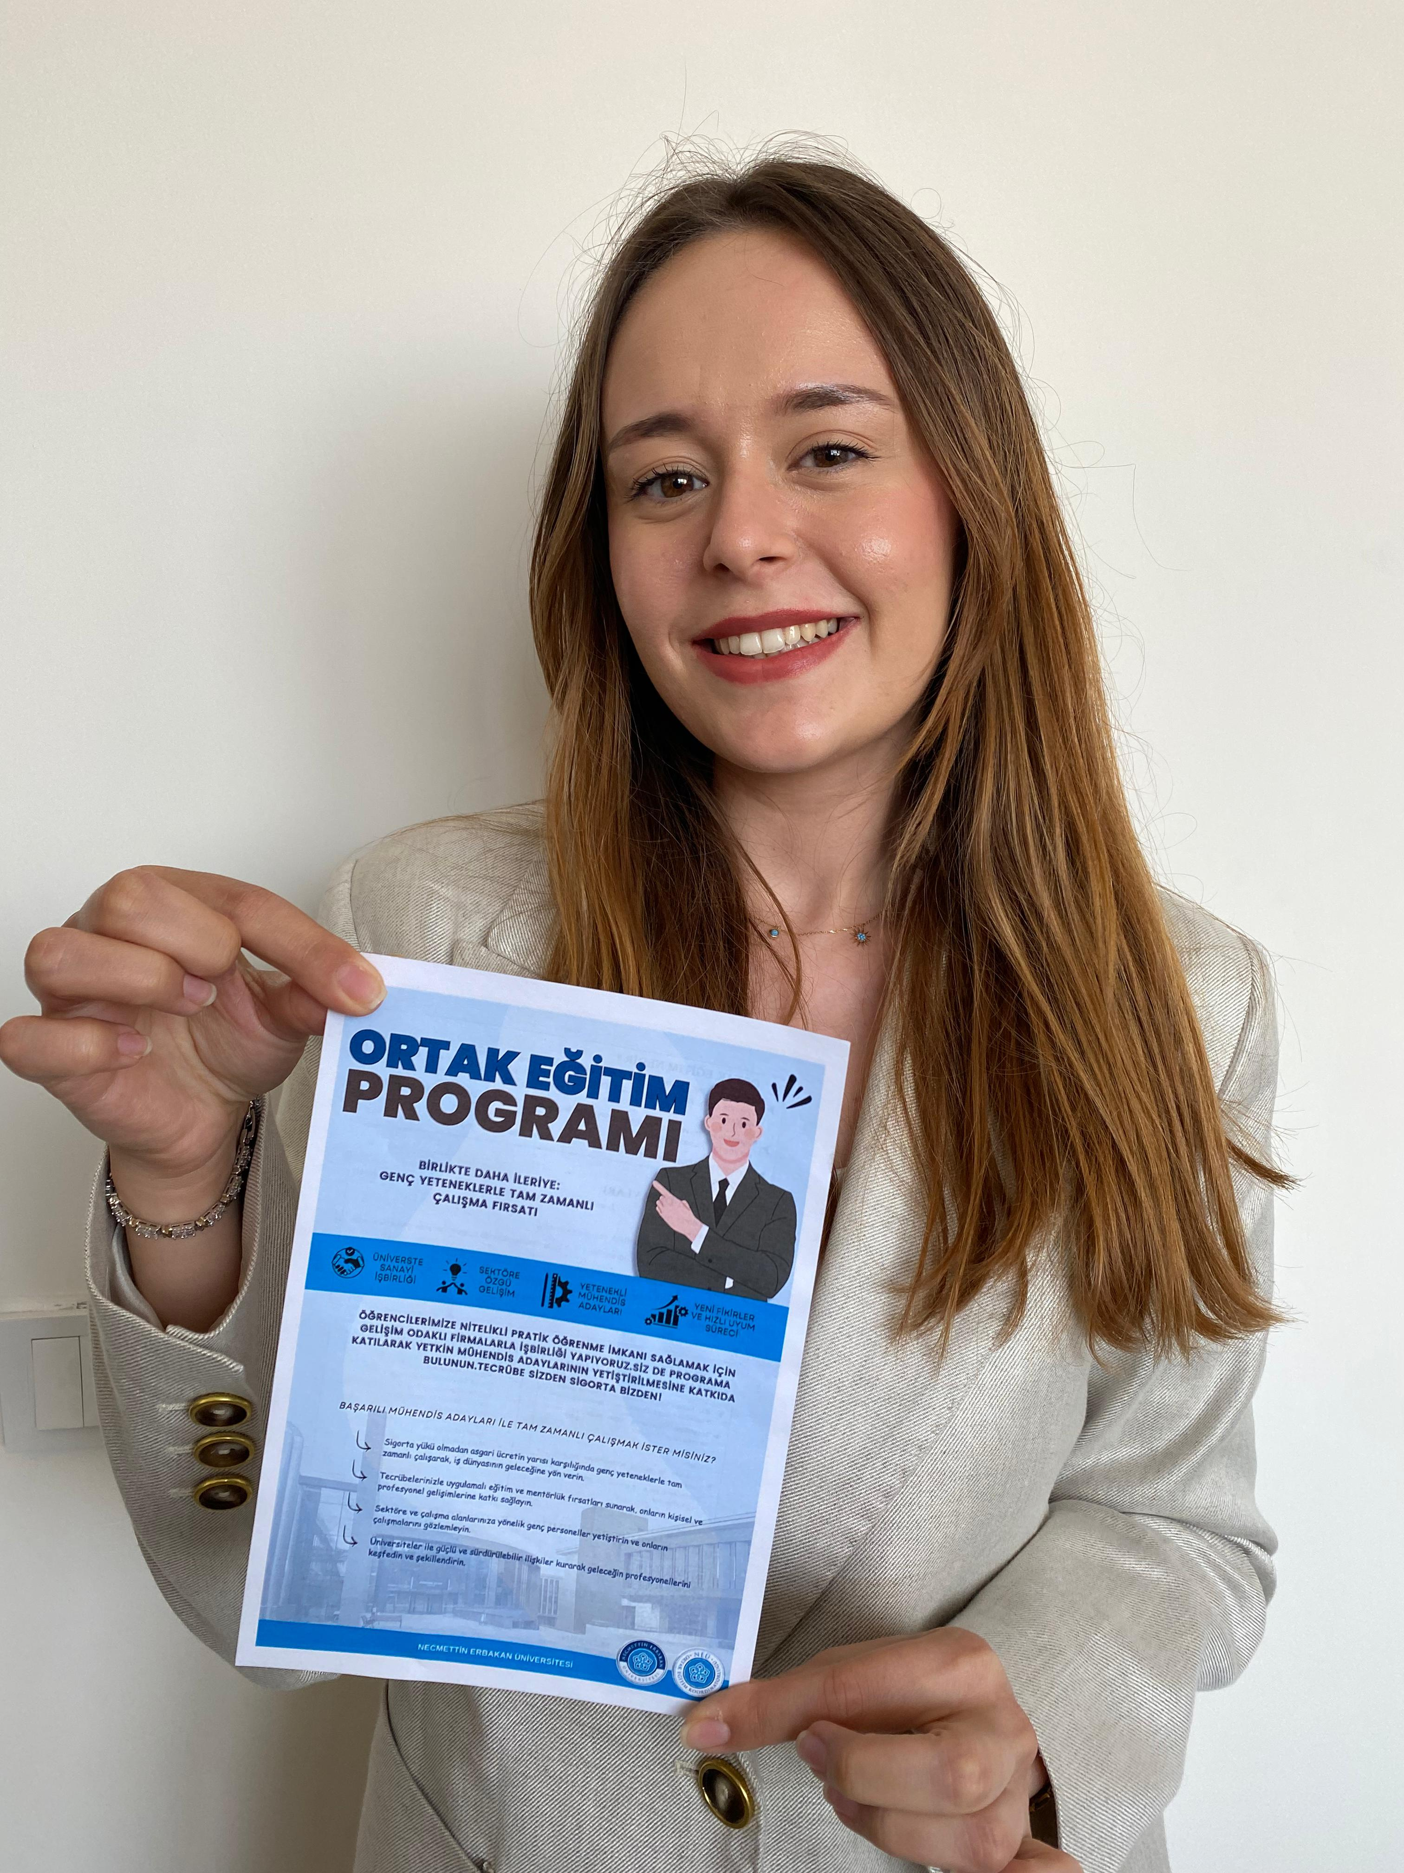
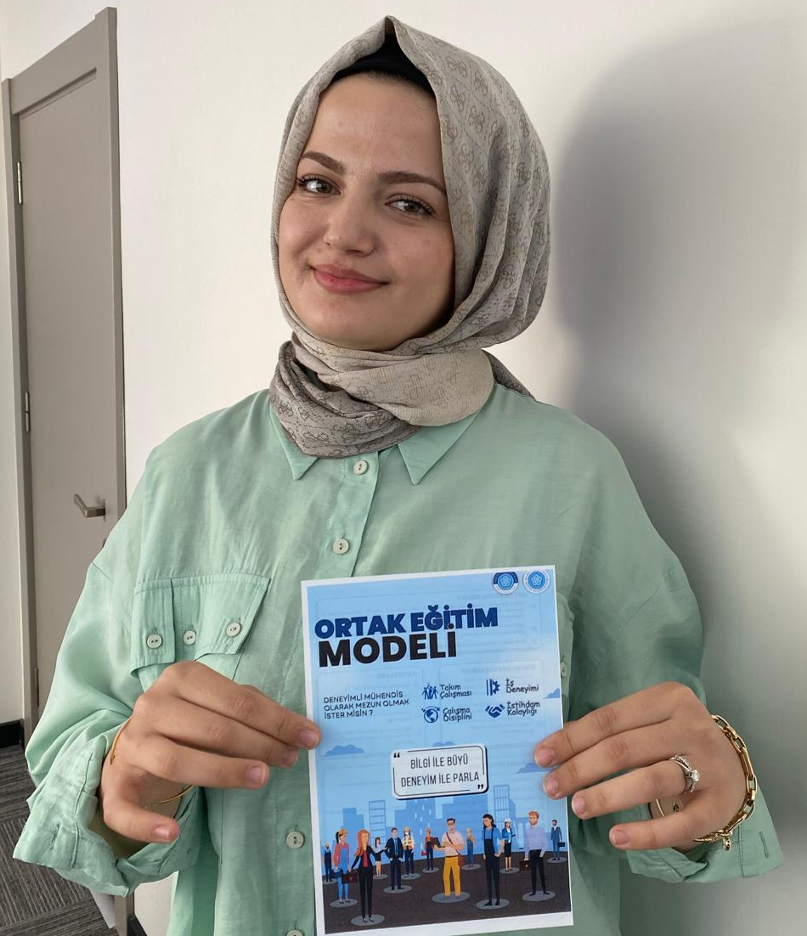
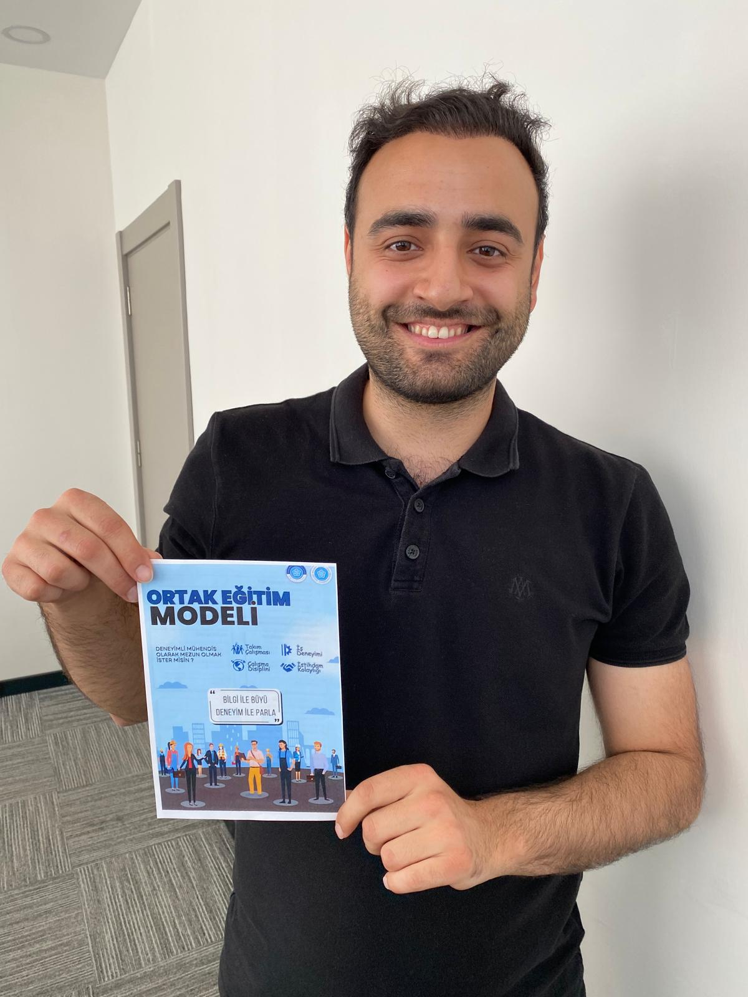
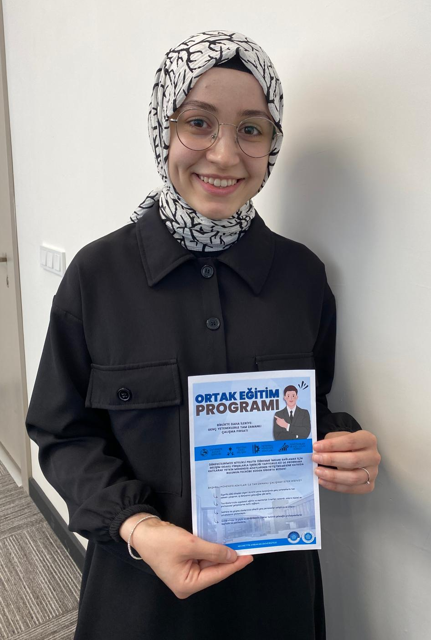
MEZUNLAR ve İSTİHDAM (2023-2024)
2023-2024 döneminde programda yer alan öğrencilerimizin %75’ine firmalarında istihdam edilme teklifi gelmiştir.
Öğrencilerimizden Mesaj Var!

Slide 12
2024-2025 Öğrenci Memnuniyet Anketleri
Büşra Danışman, Mepsan
«Ortak eğitime iyi ki katılmışım dediğim bir yıldı, gerçek hayata başlamak için güzel bir ön hazırlık oldu.»
Serhat Kamacı, Havelsan
«Takım liderimin geri bildirimi doğrultusunda, bu programın etkili sonuçlar doğurduğu gözlemlenmiştir. Kendisi, artık NEÜ’den stajyer kabul edeceğini ve hatta alt sınıflardan önerilebilecek öğrenciler olup olmadığını sormuştur. Bu durum, üniversitemizin kurumsal firmalar nezdinde olumlu bir şekilde tanıtıldığını ve gelecekteki öğrenciler için de kariyer fırsatlarının oluştuğunu göstermektedir.»
Erdem Lale, Konya Büyükşehir Belediyesi
«Çalışma ortamını ve koşullarını öğrenip buna adapte olabildim. Özellikle projenin tamamında sorumlu olmak, projenin yapımından yayınlanmasına kadar olan sürecin nasıl ilerlediğini öğrenmemi sağladı.»
Metin Furkan Yaman, Türksat
«NEÜ Ortak Eğitim Programı’ndan oldukça memnunum. Bu programın hem kişisel gelişimime hem de özgeçmişime önemli katkılar sağladığını düşünüyorum.»
Nadire Nur Sağlam, Atiker Yazılım
«NEÜ Ortak Eğitim Programı, teorik bilgileri pratiğe dökme açısından çok faydalı oldu. Başlangıçta bazı zorluklar ve eksiklikler yaşadım, ancak zamanla adapte olup kendimi geliştirme fırsatı buldum.»
Eslem Göl, Türksat
«Gerek tarafıma sağlanan çalışma ortamı, gerek mentörümün yönlendirme ve desteği ile birlikte verilen görev ve projeler, hem teknik hem de kişisel gelişimim açısından oldukça faydalı olmuştur. Süreç boyunca kendimi sürekli olarak geliştirme imkânı buldum ve edindiğim deneyimler mesleki açıdan benim için son derece değerliydi.»
Senanur İncekara, Akgün
«Ortak Eğitim Programı’nın öğrenciler için oldukça faydalı bir uygulama olduğunu düşünüyorum. Teorik bilgimizi iş hayatında uygulama fırsatı bulmamız, mesleki deneyim kazanmamız ve sektörü yakından tanımamız açısından önemli bir katkı sağlıyor. »
Yaşar Işık, Elsa
«Ortak eğitim programı ise gerçekten çok başarılı bir program öğrenciler için büyük bir şans olduğunu düşünüyorum.»

Slide 13
2024-2025 Öğrenci Memnuniyet Anketleri
Eylül Sıla Demircioğlu, 3E Elektro Optik Sistemler
«Ortak Eğitim Programı, iş hayatını yakından görmek ve deneyim kazanmak açısından benim için oldukça verimli bir süreç oldu. »
Sinem Selçuk, Demsay
«Ortak Eğitim Koordinatörlüğü, sürecin başından itibaren bilgilendirme toplantıları, duyurular ve rehberlik desteğiyle oldukça yönlendirici ve destekleyici bir rol üstlendi. Yaşanan herhangi bir belirsizlikte hızlı dönüşler almam, süreci daha sağlıklı yürütmemi sağladı.»
Muhammed Ali Yağcı, Atiker Yazılım
«Firma, bana yalnızca teknik değil; aynı zamanda analitik düşünme, raporlama ve problem çözme gibi beceriler kazandırmaya devam etti. NEÜ Ortak Eğitim Programı, bu süreci sistemli ve sürdürülebilir kılan güçlü bir çerçeve sunuyor.»
İlayda Hacıer, Vitaminka
«Ortak eğitim ile ilgili eklemek istediğim sistem bence gayet güzel. Ekstra olarak öğrencilere 2. ve 3. Yıllarında başka fırsatlar projeler ve stajlar ayarlanabilir.»
Elif Serra Mazlum, Marelli Mako
«Okuldaki aldığımız eğitimi desteklemek açısından pratik yönümüzü geliştirmek ve sahada gerçek iş dünyasıyla birebir ilişkide olmak kendimi mesleki anlamda geliştirmemde büyük bir katkı sağladı. Okulumuza böyle bir program uyguladıklarından dolayı teşekkür ederim.»
Emine Yitim, Türksat
«Genel olarak süreçten memnundum ama staj eşleştirme süreci daha erken bir tarihte başlatılabilirse öğrencilerin konaklama yeri bulmada daha az zorluk yaşayacağını düşünüyorum.»
Gamze Avşaroğlu, Heper
«Ortak eğitim programı kesinlikle çok güzel bir program olmakla birlikte çok uzun bir süre olduğu için bu sürecin tek firmada geçirilmesinin verimli olduğunu düşünmüyorum.2 firmada 4 er ay olmak üzere yapıldığı takdirde çok daha büyük verim alınacaktır.»
Elif Karabacak, Atiker Yazılım
«Bu program sayesinde 4. sınıfta olmamıza rağmen iş hayatına erken başlamanın faydalarını görüyorum.»
İrem Türkmen, Nemak
«Ortak Eğitim Koordinatörlüğünün öğrenci odaklılığı, bizlerin geleceği için yürüttüğü çalışmalar bizleri çok mutlu ediyor.»

Slide 14
2024-2025 Öğrenci Memnuniyet Anketleri
Mustafa Tuğrul Bahar,Seiso
«Ortak Eğitim Koordinatörlüğü’nün bize böyle bir fırsat sunmuş olması gerçekten büyük bir şans. Bu programdan diğer üniversitelerdeki arkadaşlarıma bahsettiğimde inanmakta zorlandılar. “Dokuz aylık bir iş deneyimi büyük bir nimet,” dediler. Bu kadar uzun bir sürede işi A’dan Z’ye öğrenme fırsatı bulabiliyorsunuz.»
«Ortak eğitim için kurulan online sistem ve kadro bir çok işimizi kolayca halletmemize olanak sağladı, Her şey için teşekkürler.»
Selçuk Sağban, Memak
Ümmü Şule Şimşek, Solimpeks
«Öğrenci hayatım sona ermeden böyle bir uygulamada yer almak, hem kişisel hem de profesyonel gelişimim açısından büyük bir fırsat oldu. Bu deneyim, yeteneklerimi ve bilgi birikimimi daha da geliştirmeme olanak tanıdığı gibi, aynı zamanda kendime olan özgüvenimi önemli ölçüde artırarak, gelecekteki kariyerimde daha güçlü adımlar atma konusunda bana büyük bir motivasyon sağladı.»
Yusuf Talha Başer, Endüstriyel Elektrik
«Ortak eğitim programı kariyerimde hangi alanda çalışabileceğimi gösteren ve bana öğreten bir program oldu.»
Birsen Şahin, M Solar
«Daha farklı her alandan öğrenciye hitap eden firmaları bünyelerine katmaları oldukça güzel ve sonraki dönemde girecek öğrencileri de aşırı heyecanlandıran bir durum.»
Seda Karaahmetoğlu, Tübitak Uzay
«Ortak eğitim süreci, teorik bilgileri pratikte uygulama açısından oldukça faydalı oldu. Burada derslerini alamayacağım çokça şey öğrendim. Ancak öğrenciler firmaya yönlendirildikten sonra okulun süreci daha yakından takip etmesi gerektiğini düşünüyorum.»
Esra Kont, Hidromas
« Kariyerime adım atmadan önce böyle bir fırsat yakalamak, gelişimim açısından oldukça faydalı oldu. Hem bilgi ve becerilerimi ilerletmemi sağladı hem de kendime olan güvenimi artırarak meslek hayatıma daha güçlü bir başlangıç yapmam için bana motivasyon verdi.»
Aykut Gündüz, AXI
«Ortak Eğitim süreci bu işi seven, yapmak isteyen her öğrenci için gerçekten çok değerli.»

Slide 15

2024-2025 Öğrenci Memnuniyet Anketleri
Eleştiriler
Ortak Eğitim dışında bölümlerimizde zorunlu stajın olmaması,
  Bilgisayar Müh., Endüstri Müh.
Her iki dönem iki farklı firma şeklinde ortak eğitim yapılması,
Firma seçimlerinin daha dikkatli yapılması,
Firmaların denetlenmesi ve ziyaret edilmesi,
Çalışılacak alanların ve birimlerin önceden bilinmesi,
Yurt değişim ve konaklama için süreç takvimin öne çekilmesi,

Slide 16
2025-2026 Öğrenci Memnuniyet Anketleri
Eleştiriler
Firma seçimlerinin daha dikkatli yapılması,
Firmaların denetlenmesi ve ziyaret edilmesi,
Öğrenci takibinin daha sık yapılması,
Firmaların çalışma alanlarına göre seçilmesinin sağlanması,
Firmanın mühendislik süreci dışındaki işlerde kullanması ve alan dışı çalıştırması

Slide 17
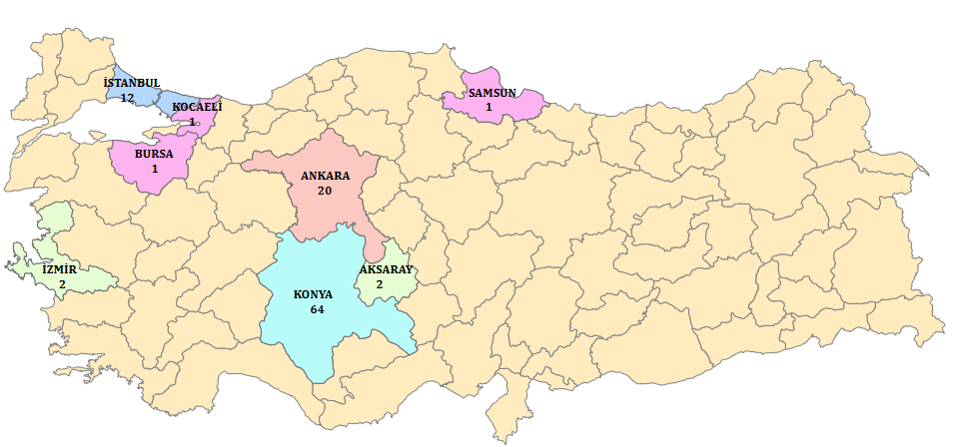
2023-2024’ten 2024-2025’e
Öğrenci sayısı 64’ten 104’e
Firma sayısı 42’den 86’ya
Farklı şehir sayısı 6’dan 15’e
Uluslararası İlk Öğrenci
  İlayda HACIER – Vitaminka / MAKEDONYA
Tüm bölümlerde toplam 240 Kontenjan
2024-2025 OE Öğrenci Şehirlere Göre Dağılım

Slide 18
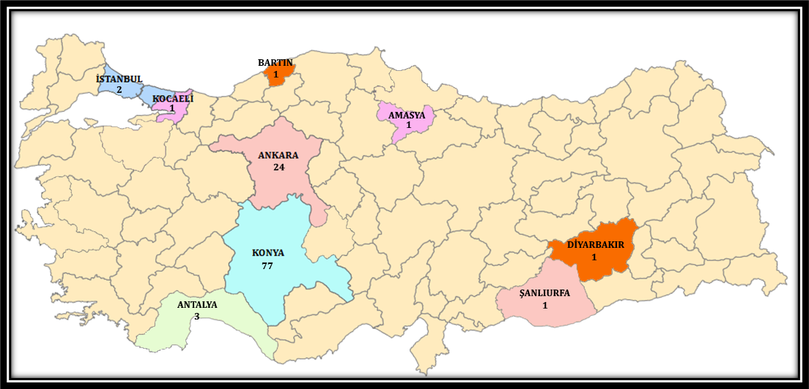
2024-2025’ten 2025-2026’ya
Öğrenci sayısı 104’ten 113’e
Firma sayısı 86’dan 130’a
Farklı şehir sayısı 15’ten 20’ye
Tüm bölümlerde toplam 330 Kontenjan
2025-2026 OE Öğrenci Şehirlere Göre Dağılım

Slide 19
2025-2026 Akademik Yılında
Başvuru Yapabilecek Aday Öğrenci Sayıları
 |  | Başarısız Ders Sayısı |  |  | D | M | T
SIRA | BÖLÜM ADI | 0 | 1 | 2
1 | Bilgisayar | 40 | 12 | 10 | 40 | 22 | 62
2 | Elektrik Elektronik | 13 | 5 | 5 | 13 | 10 | 23
3 | Endüstri | 24 | 10 | 3 | 24 | 13 | 37
4 | Enerji | 1 | 1 | 6 | 1 | 7 | 8
5 | Gıda | 2 | 2 | 1 | 2 | 3 | 5
6 | Harita | 2 | 1 | 2 | 2 | 3 | 5
7 | İnşaat | 0 | 0 | 0 | 0 | 0 | 0
8 | Makine | 3 | 2 | 2 | 3 | 4 | 7
9 | Mekatronik | 7 | 2 | 3 | 7 | 5 | 12
10 | Metalurji ve Malzeme | 2 | 0 | 0 | 2 | 0 | 2
 | TOPLAM | 94 | 35 | 32 | 94 | 67 | 161

Slide 20
2026-2027 Akademik Yılında
Başvuru Yapabilecek Aday Öğrenci Sayıları
 |  | Bahar Döneminde Başarısız Ders Sayısı |  |  | D | M | T
SIRA | BÖLÜM ADI | 0 | 1 | 2
1 | Bilgisayar | 23 | 12 | 8 | 23 | 20 | 43
2 | Elektrik Elektronik | 12 | 7 | 2 | 12 | 9 | 21
3 | Endüstri | 21 | 7 | 1 | 21 | 8 | 29
4 | Enerji Sistemleri | 2 | 2 | 1 | 2 | 3 | 5
5 | Gıda | 1 | 0 | 0 | 1 | 0 | 1
6 | Harita | 0 | 0 | 0 | 0 | 0 | 0
7 | İnşaat | 5 | 0 | 0 | 5 | 0 | 5
8 | Makine | 9 | 1 | 0 | 9 | 1 | 10
9 | Mekatronik | 3 | 6 | 2 | 3 | 8 | 11
10 | Metalurji ve Malzeme | 0 | 0 | 0 | 0 | 0 | 0
 | TOPLAM | 76 | 35 | 14 | 76 | 49 | 125

Slide 21
Bölümlerin Yıllara Göre OE Öğrenci Sayıları

Slide 22























2024-2025 Ortak Eğitim Programı
Firmalar – Toplam 86
Yeni Dönem Görüşmeler Devam Ediyor…

Slide 23










2025-2026 Ortak Eğitim Programı
Firmalar – Toplam 135
Yeni Dönem Görüşmeler Devam Ediyor…

Slide 24





Yeni İşbirliklerimiz

Slide 25






Yeni İşbirliklerimiz

Slide 26

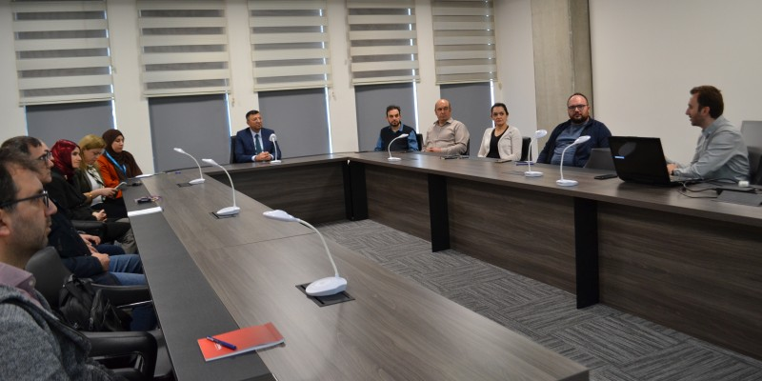
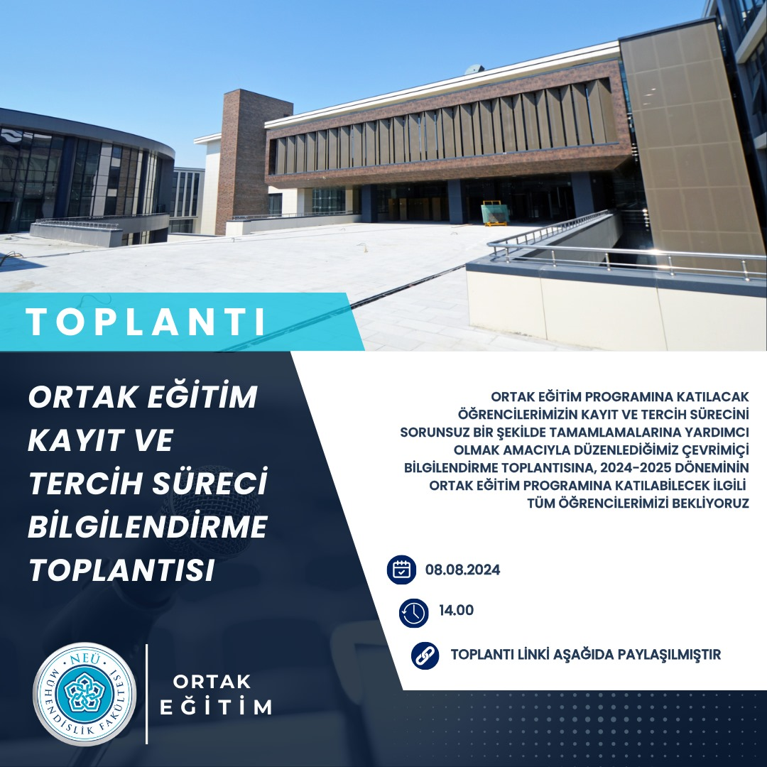
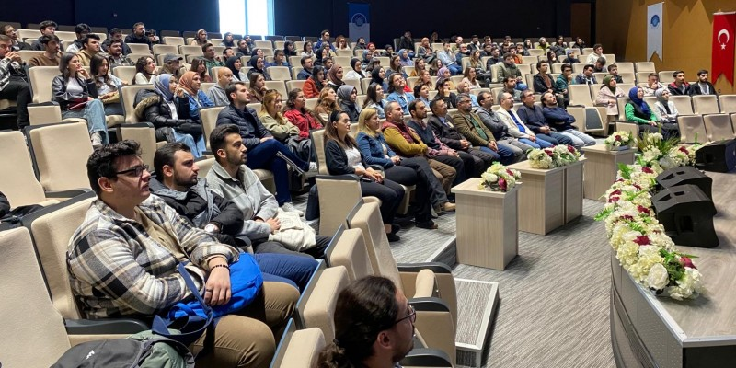
Toplantılar

Slide 27

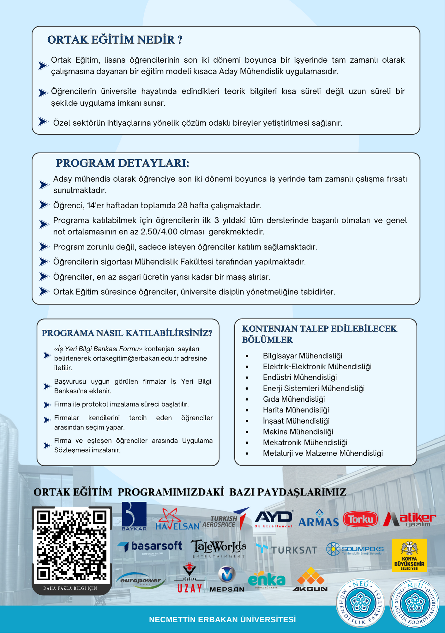
El Afişleri – Firma Tasarımı

Slide 28

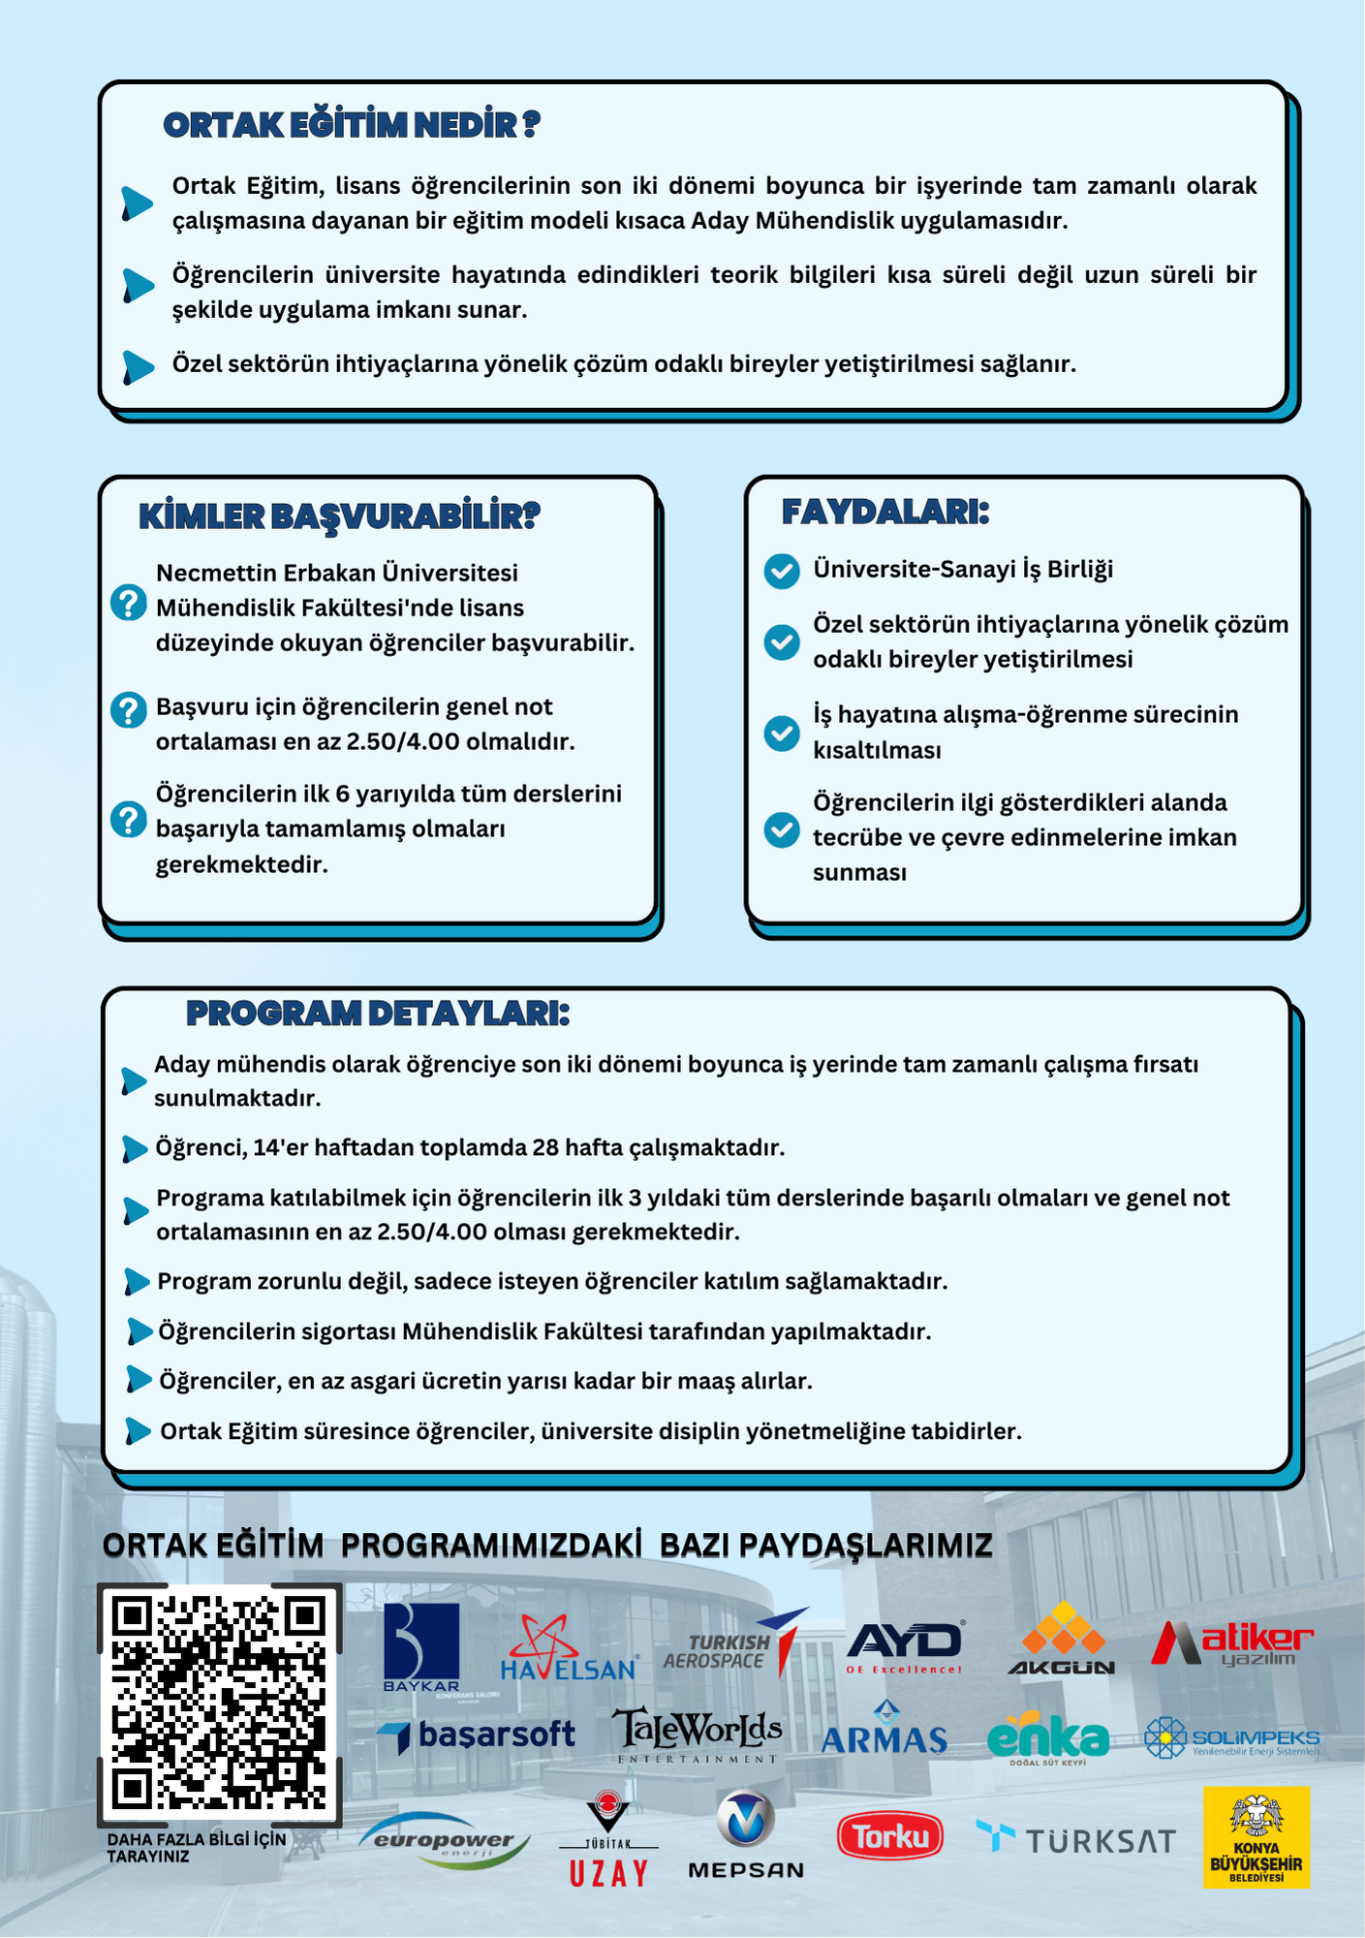
El Afişleri – Öğrenci Tasarımı

Slide 29
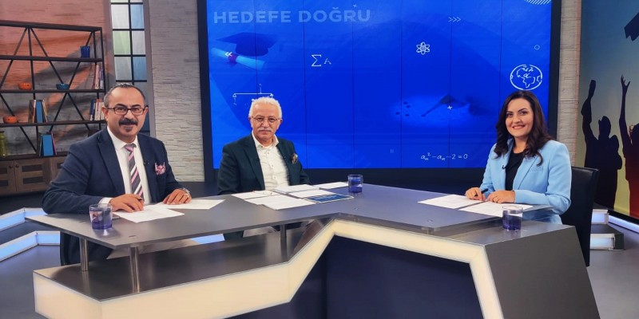
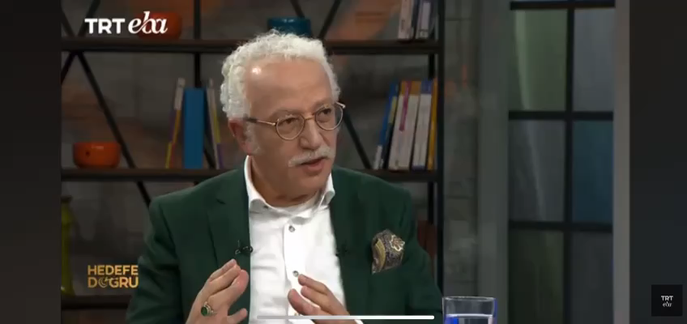
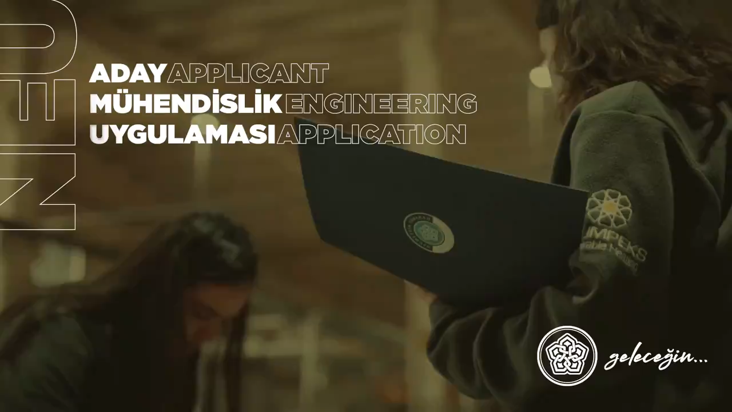
Tanıtımlar
Rektörümüz Prof. Dr. Cem ZORLU, TRT EBA’da yayınlanan Hedefe Doğru Programı’nda Mühendislik Fakültemizde uygulanan Ortak Eğitim (Aday Mühendislik) Programı hakkında izleyicilere bilgiler verdi.

Slide 30
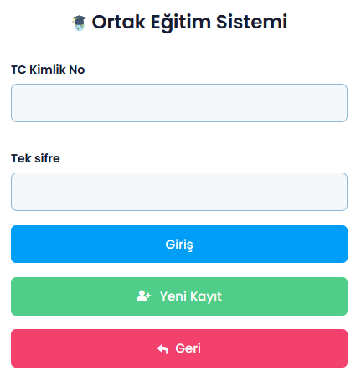
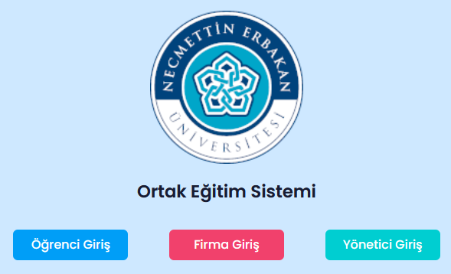
Yeni Dönem Başvuru Süreci
https://ortakegitim.erbakan.edu.tr/giris

Slide 31




Yeni Dönem Başvuru Süreci
Öğrenci sistem üzerinden
kayıt olur.
Öğrenci sisteme kaydedilir.
OE Personeli kaydı onaylar.
Öğrenci danışmanı başvuruyu kontrol
ederek onay verir.
OE Programına başvurusu
kabul edilen öğrenciler açıklanır.
Bölüm OE Koordinatörü
son onayı verir.

Slide 32





Tercih Süreci
Öğrenci, ilgili bölüme ait kontenjanları bulunan firmalar arasından tercih yapar. (3-5 Gün)
Firmalar, kontenjanlarına göre
öğrenci seçimlerini belirler.
Firmalar, kendilerini tercih eden öğrenciler ile mülakat yapabilirler. (En Az 1 Hafta)
Öğrenci, istediği firmayı
onaylar.
Tüm liste yayınlanır.
Boşta kalan kontenjanlar için
yerleşemeyen öğrencilerden 2.kez tercihler alınır.(1 Gün)
Eşleştirme sonuçları açıklanır.

Slide 33
Tercih ve Mülakat Süreci
Öğrenciler belirlenen tercih adedi (5-7) kadar firmayı seçebilir.
Firmalar –isterlerse- kendilerini tercih eden öğrencilere mülakat yapabilirler.
Ortak Eğitim Koordinatörlüğü eşleşme sürecine müdahil olmaz.
  Firmalar, kendilerine en uygun gördüğü öğrenciyi seçerler.
Koordinatörlüğün izni ve bilgisi dışında iş yerleri ile görüşüp diğer öğrencilerin adil bir şekilde yerleştirilmesine ve sistemin aksamasına neden olduğu tespit edilen öğrenciler için disiplin soruşturması açılır.
İş Yeri önerebilirsiniz !
Yerleştirme/eşleştirme aşamasında tüm kuruluşlara öğrenci sağlanamayabileceği gibi tüm öğrenciler de yerleşemeyebilir.

Slide 34




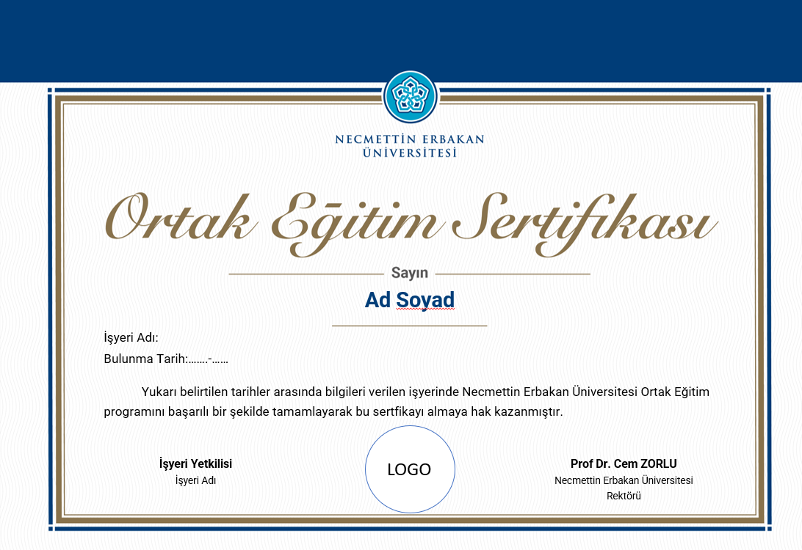
Uygulama Süreci
Firma ile Öğrenci arasında
«Uygulama Sözleşmesi» imzalanır.
Fakülte tarafından
öğrencinin sigortası yapılır.
Öğrenci iş yerinde çalışmaya başlar.
Her iki dönem sonunda da
başarılı olan öğrencilere sertifika verilir.
Dönem sonlarında
«Öğrenci Dönemsel Faaliyet Raporu» teslim edilir.

Slide 35
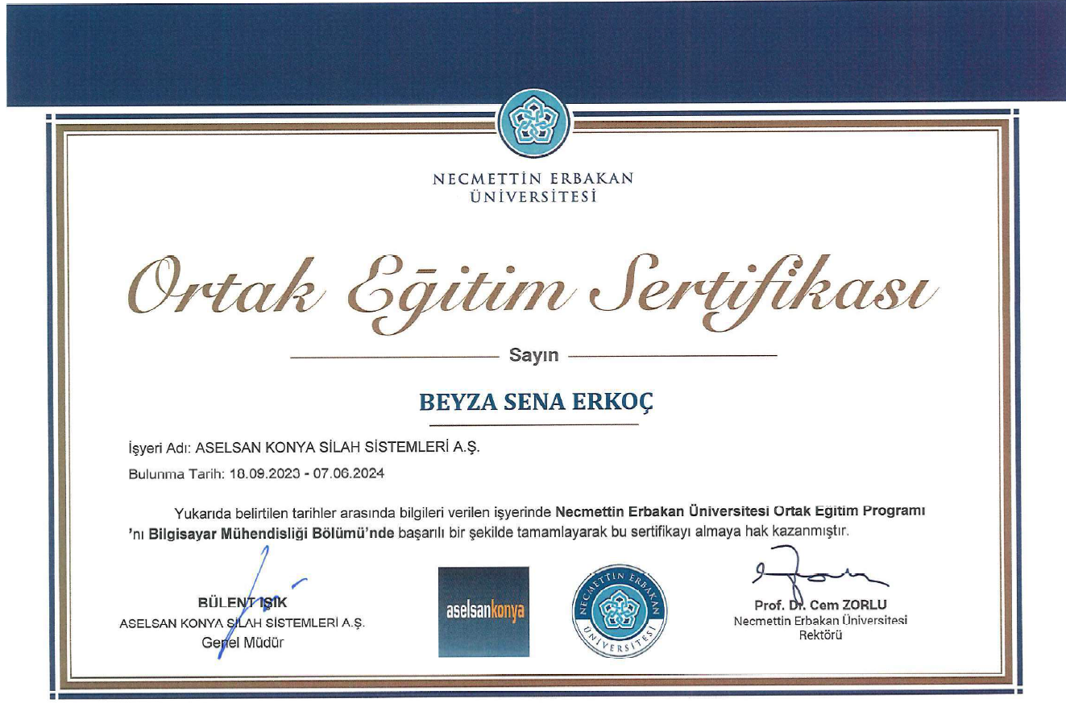

Slide 36
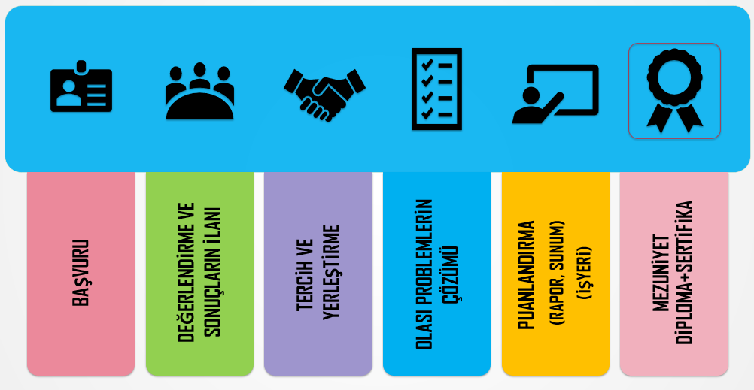
Önemli Tarihler
Ortak Eğitim Başvurusu, Tercih ve Yerleştirme için Önemli Tarihler web sitemizden duyurulacaktır.

Slide 37
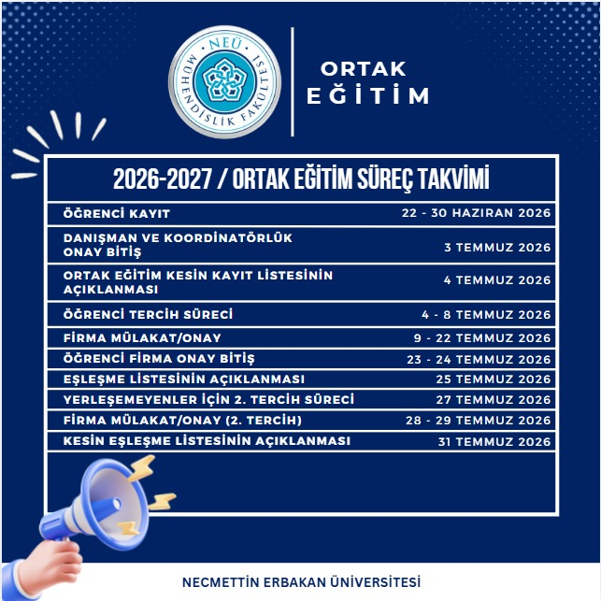
2026-2027 Ortak Eğitim Süreç Takvimi

Slide 38
Ortak Eğitim Formları
ÖĞRENCİ
Öğrenciler İçin Ortak Eğitim Sistemi Kullanım Kılavuzu
Uygulama Sözleşmesi
Yaz Okulu Dilekçesi
İş Yeri Değişikliği Dilekçesi
Öğrenci Dönemsel Faaliyet Raporu
Öğrenci Memnuniyet Anketi
FİRMA
Firmalar İçin Ortak Eğitim Sistemi Kullanım Kılavuzu
İş Yeri Bilgi Bankası Formu
OE Protokolü (Rektörlük)
Uygulama Sözleşmesi
Uygulama Sözleşmesi Sonlandırma Formu
Öğrenci Değerlendirme Formu

Slide 39

Ortak Eğitim Formları
ÖĞRENCİ
Öğrenciler İçin Ortak Eğitim Sistemi Kullanım Kılavuzu
Uygulama Sözleşmesi
Yaz Okulu Dilekçesi
İş Yeri Değişikliği Dilekçesi
Öğrenci Dönemsel Faaliyet Raporu
Öğrenci Memnuniyet Anketi

Slide 40
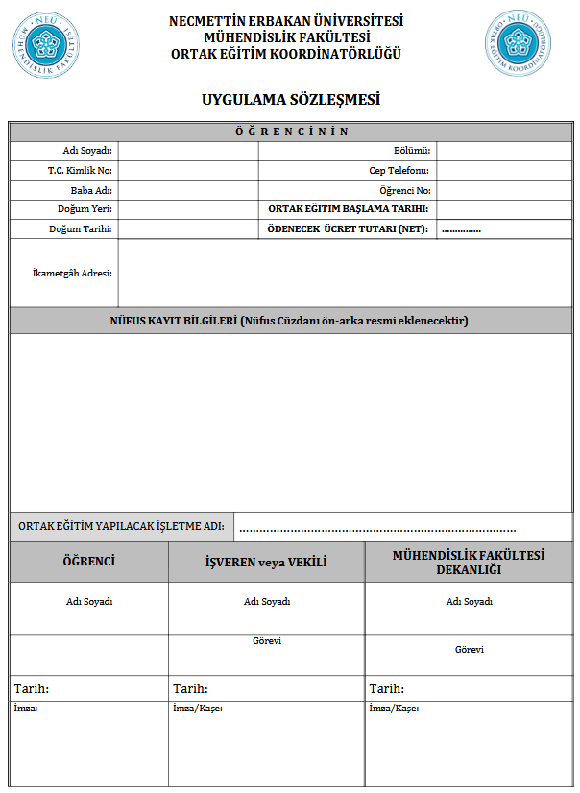
Ortak Eğitim Formları
ÖĞRENCİ
Öğrenciler İçin Ortak Eğitim Sistemi Kullanım Kılavuzu
Uygulama Sözleşmesi
Yaz Okulu Dilekçesi
İş Yeri Değişikliği Dilekçesi
Öğrenci Dönemsel Faaliyet Raporu
Öğrenci Memnuniyet Anketi

Slide 41
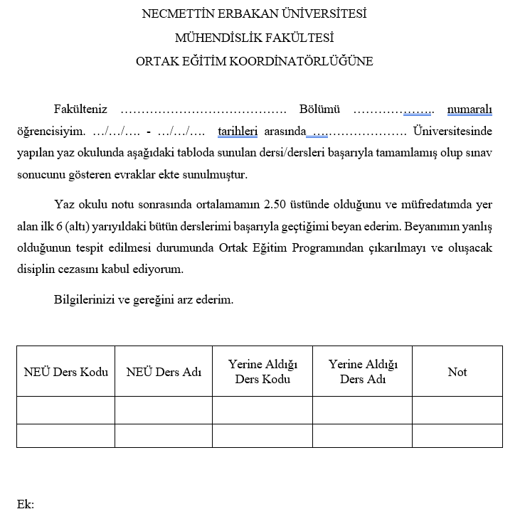
Ortak Eğitim Formları
ÖĞRENCİ
Öğrenciler İçin Ortak Eğitim Sistemi Kullanım Kılavuzu
Uygulama Sözleşmesi
Yaz Okulu Dilekçesi
İş Yeri Değişikliği Dilekçesi
Öğrenci Dönemsel Faaliyet Raporu
Öğrenci Memnuniyet Anketi

Slide 42
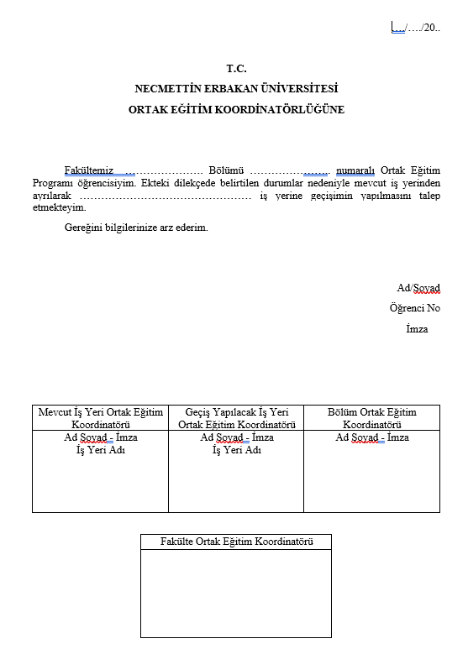
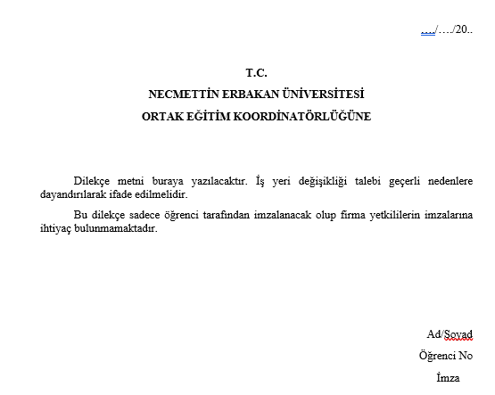
Ortak Eğitim Formları
İş Yeri Değişikliği Talep Formu

Slide 43
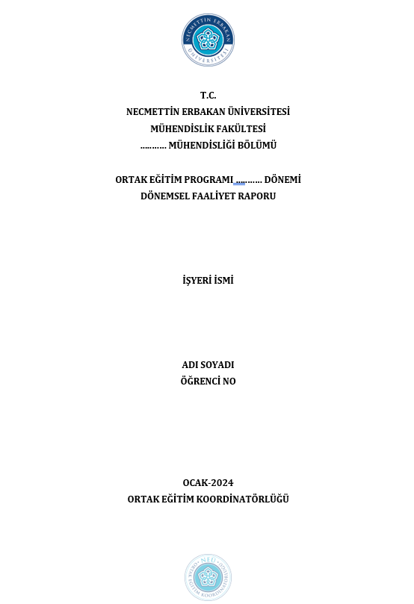
Ortak Eğitim Formları
ÖĞRENCİ
Öğrenciler İçin Ortak Eğitim Sistemi Kullanım Kılavuzu
Uygulama Sözleşmesi
Yaz Okulu Dilekçesi
İş Yeri Değişikliği Dilekçesi
Öğrenci Dönemsel Faaliyet Raporu
Öğrenci Memnuniyet Anketi

Slide 44
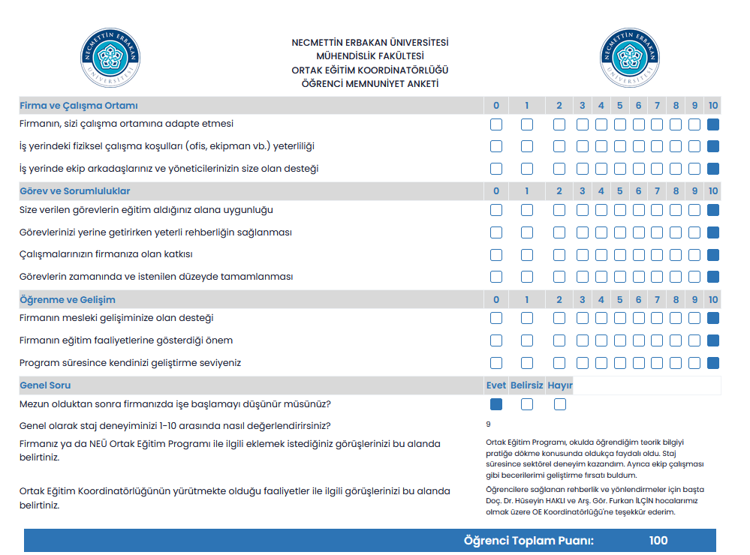
Ortak Eğitim Formları
ÖĞRENCİ
Öğrenciler İçin Ortak Eğitim Sistemi Kullanım Kılavuzu
Uygulama Sözleşmesi
Yaz Okulu Dilekçesi
İş Yeri Değişikliği Dilekçesi
Öğrenci Dönemsel Faaliyet Raporu
Öğrenci Memnuniyet Anketi

Slide 45

Ortak Eğitim Formları - Firma
FİRMA
Firmalar İçin Ortak Eğitim Sistemi Kullanım Kılavuzu
İş Yeri Bilgi Bankası Formu
OE Protokolü (Rektörlük)
Uygulama Sözleşmesi
Uygulama Sözleşmesi Sonlandırma Formu
Öğrenci Değerlendirme Formu

Slide 46
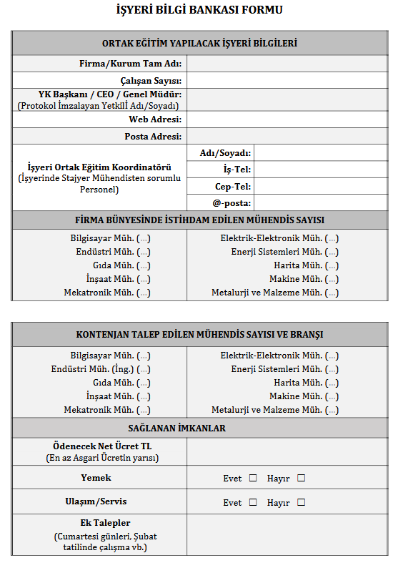
Ortak Eğitim Formları - Firma
FİRMA
Firmalar İçin Ortak Eğitim Sistemi Kullanım Kılavuzu
İş Yeri Bilgi Bankası Formu
OE Protokolü (Rektörlük)
Uygulama Sözleşmesi
Uygulama Sözleşmesi Sonlandırma Formu
Öğrenci Değerlendirme Formu

Slide 47
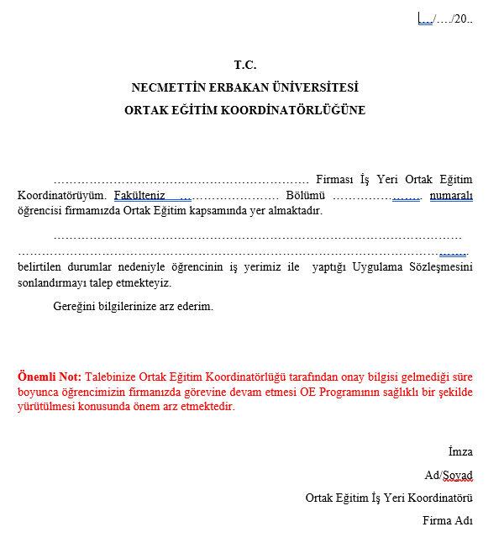
Ortak Eğitim Formları - Firma
FİRMA
Firmalar İçin Ortak Eğitim Sistemi Kullanım Kılavuzu
İş Yeri Bilgi Bankası Formu
OE Protokolü (Rektörlük)
Uygulama Sözleşmesi
Uygulama Sözleşmesi Sonlandırma Formu
Öğrenci Değerlendirme Formu

Slide 48
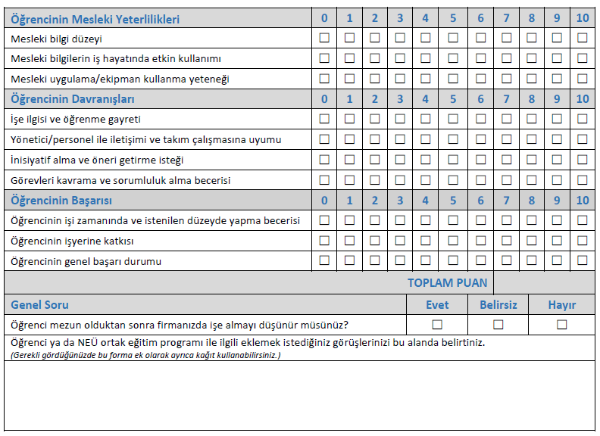
Ortak Eğitim Formları - Firma
FİRMA
Firmalar İçin Ortak Eğitim Sistemi Kullanım Kılavuzu
İş Yeri Bilgi Bankası Formu
OE Protokolü (Rektörlük)
Uygulama Sözleşmesi
Uygulama Sözleşmesi Sonlandırma Formu
Öğrenci Değerlendirme Formu

Slide 49
İş Yeri Değişikliği
Öğrenciler eşleştirme süreci sonunda veya uygulamaya başladıktan sonra, geçerli nedenlere dayanarak yer değişikliği talebinde bulunabilir.
Uygulamaya başlamış olan öğrenci, talebi sonuçlanıncaya kadar iş yerinde çalışmaya devam eder.
İş yeri değişikliği talebinde bulunan öğrenci, ilgili formu doldurarak Koordinatörlüğe yazılı olarak başvurur.
Öğrencinin talebi Koordinatörlük tarafından Bölüm Ortak Eğitim Koordinatörüne iletilir.
Uygulama dönemi başladıktan sonra öğrencinin talebi üzerine en fazla bir kez iş yeri değişikliği yapılabilir.
  Ancak, öğrenciden kaynaklanmayan nedenlerle ve zorunlu hallerde bir uygulama döneminde birden fazla kez iş yeri değişikliği, Fakülte Ortak Eğitim Komisyonu kararı ile yapılabilir.
Öğrenci, bahar döneminin Ders Ekleme/Bırakma haftasından sonra iş yeri değişikliği talebinde bulunamaz.

Slide 50
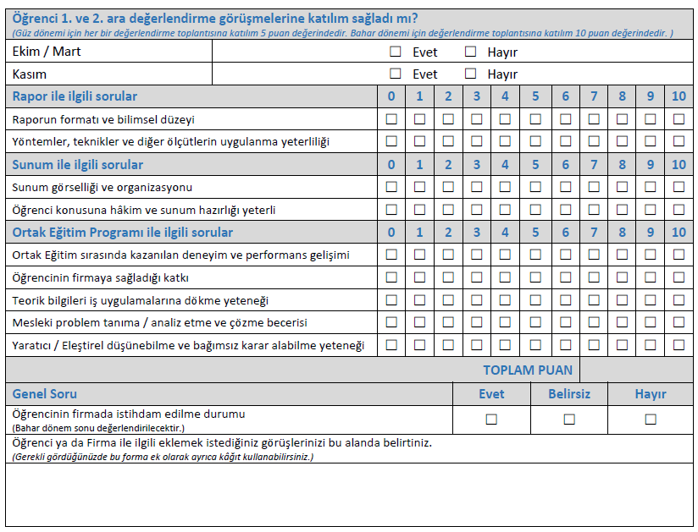
Öğrenci Başarı Notunun Belirlenmesi
Her iki dönem sonunda da İş Yeri, Değerlendirme Raporunu sistem üzerinden girerek öğrenciyi 100 üzerinden puanlar.
Dönemsel Faaliyet Raporunu teslim eden öğrenciler, ilgili dönem final sınavı haftasında Bölüm OE Komisyonun belirlediği şekilde (Yüz yüze, çevrimiçi, hibrit) mülakata girer.
  Dönemsel Faaliyet Raporunu zamanında teslim etmeyen öğrenci dersten başarısız sayılır.
Mülakat sonucu, Bölüm OE Komisyonu yandaki Bölüm Değerlendirme Raporunu sistem üzerinden girerek öğrenciyi 100 üzerinden puanlar.
  Ara Dönem görüşmelerine katılım toplamda 10 puan üzerinden etki etmektedir.
Bu iki notun aritmetik ortalaması alınır ve öğrencinin ilgili ders notu elde edilir.
Notlar, Fakülte OE Koordinatörlüğü tarafından OBS üzerinden girilir.
Ortak Eğitim Programı Dersi-1 ve/veya Ortak Eğitim Programı Dersi-2 seçmeli dersleri uygulamalı olup vize, final, bütünleme ve tek ders sınavı yapılmaz.

Slide 51
Yönerge ve Sıkça Sorulan Sorular
Katılım sağlamayı planlayan tüm öğrencilerimiz Ortak Eğitim Yönerge’sini dikkatlice okuması büyük önem arz etmektedir.
Ortak Eğitim Programı dersleri ortalamamı etkileyecek mi?
  Evet.
  Üniversite senatosu onayı ile 20 Kredi (0T+40U) şeklinde etki edecektir.
Ortak Eğitim Programı’ndan vazgeçebilir miyim?
  Ders Ekle/Bırak haftasında OE programından ayrılabilir ve lisans programına dönebilirsin.
  Bu tarihten sonra programdan ayrılmak o dönemki dersten başarısız sayılmana neden olur ve bir sonraki yıl aynı dönemin lisans programı derslerini alırsın.
Dönem arası tatilinde çalışmam gerekiyor mu?
  İş Yerinin talebi doğrultusunda Evet.
  İş Yeri uygun görürse izin verebilir.
Programa başvuran tüm öğrenciler yerleşecek mi?
  Yerleştirme/eşleştirme aşamasında tüm kuruluşlara öğrenci sağlanamayabileceği gibi tüm öğrenciler de yerleşemeyebilir.

Slide 52
Sıkça Sorulan Sorular
Alttan sadece 1 ya da 2 dersim bulunuyor ama bu dersi/dersleri daha önce hiç almadım. Yaz okulunda verebilir miyim?
  Hayır. Yaz okulunda dersi verebilmek için dersten başarısız olma şartı bulunmaktadır.
Ara dönemde/ Bahar döneminde OE Programına başvurabilir miyim?
  Hayır.
  Sadece düzensiz (irregular) kayıt yaptıran Endüstri Müh. Bölümü öğrencileri dahil olabiliyor.
OE Programına başvurmak için dönem uzatmamış mı olmam gerekiyor?
  Hayır.
  OE Programına gidebilmek için iki şartımız var. GNO 2.50 ve üzeri ile ilk 6YY’daki tüm derslerden başarılı olunması.
OE Programına katılacağımı belirterek AKTS sınırı aşacak şekilde tüm derslerimi alabilir miyim?
  Hayır. Bu durum sadece mezun durumda olabilecek öğrenciler için geçerlidir.

Slide 53

Teşekkür
Toplantı / El İlanı / Duyuru Tasarım
  Senanur İNCEKARA
  Eslem GÖL
  Hakan ÇİFTÇİ
İş Yeri Bilgi Bankası Sayfası Tasarım
  Sema Nur EKMEKÇİ
OE Öğrenci Videoları Düzenleme ve Tasarım
  Hatice Nur ÇAĞLAR
  Metin ÇETİN
Programa katkıları için tüm OE öğrencilerimize teşekkür ederiz.

Slide 54


Sorular ve Beklentiler

Slide 55


TEŞEKKÜRLER
NEÜ - MÜHENDİSLİK FAKÜLTESİ - ORTAK EĞİTİM KOORDİNATÖRLÜĞÜ
http://ortakegitim.erbakan.edu.tr - @-posta: ortakegitim@erbakan.edu.tr - Tel: (332) 325 2024

